Slide 1
에브리타임 강의평 기반
RAG 수강신청 AI 비서
우리 학교 실제 강의평을 근거로, 자연어 한 줄에 맞춤 수강 추천
가천대 5과목 · 직접 크롤링 187건 · 벡터 RAG · Claude

Slide 2
문제 (Pain Points)
▪ 수강신청마다 강의평 수십~수백 개를 직접 스크롤·비교 → 시간 낭비
▪ '학점 3.5 사수', '과제 적은 과목' 같은 목표 맞춤 추천이 없음
▪ 일반 AI 챗봇은 우리 학교 강의평을 몰라 거짓 정보(환각)를 답함
▪ → 우리 학교 데이터에 근거해 답하는 지능형 비서가 필요
강의평 RAG AI 비서
2

Slide 3
해결: RAG (검색 증강 생성)
▪ RAG = '오픈북 시험' 방식 AI
▪ ① 검색: 강의평 DB에서 질문 관련 리뷰를 찾아옴
▪ ② 생성: 찾아온 리뷰'만' 근거로 답을 생성
▪ 모델 재학습이 아님 → 데이터만 바꾸면 즉시 우리 학교용
▪ 근거 없으면 '데이터 없음'이라 솔직히 거부 → 환각 방지
강의평 RAG AI 비서
3

Slide 4
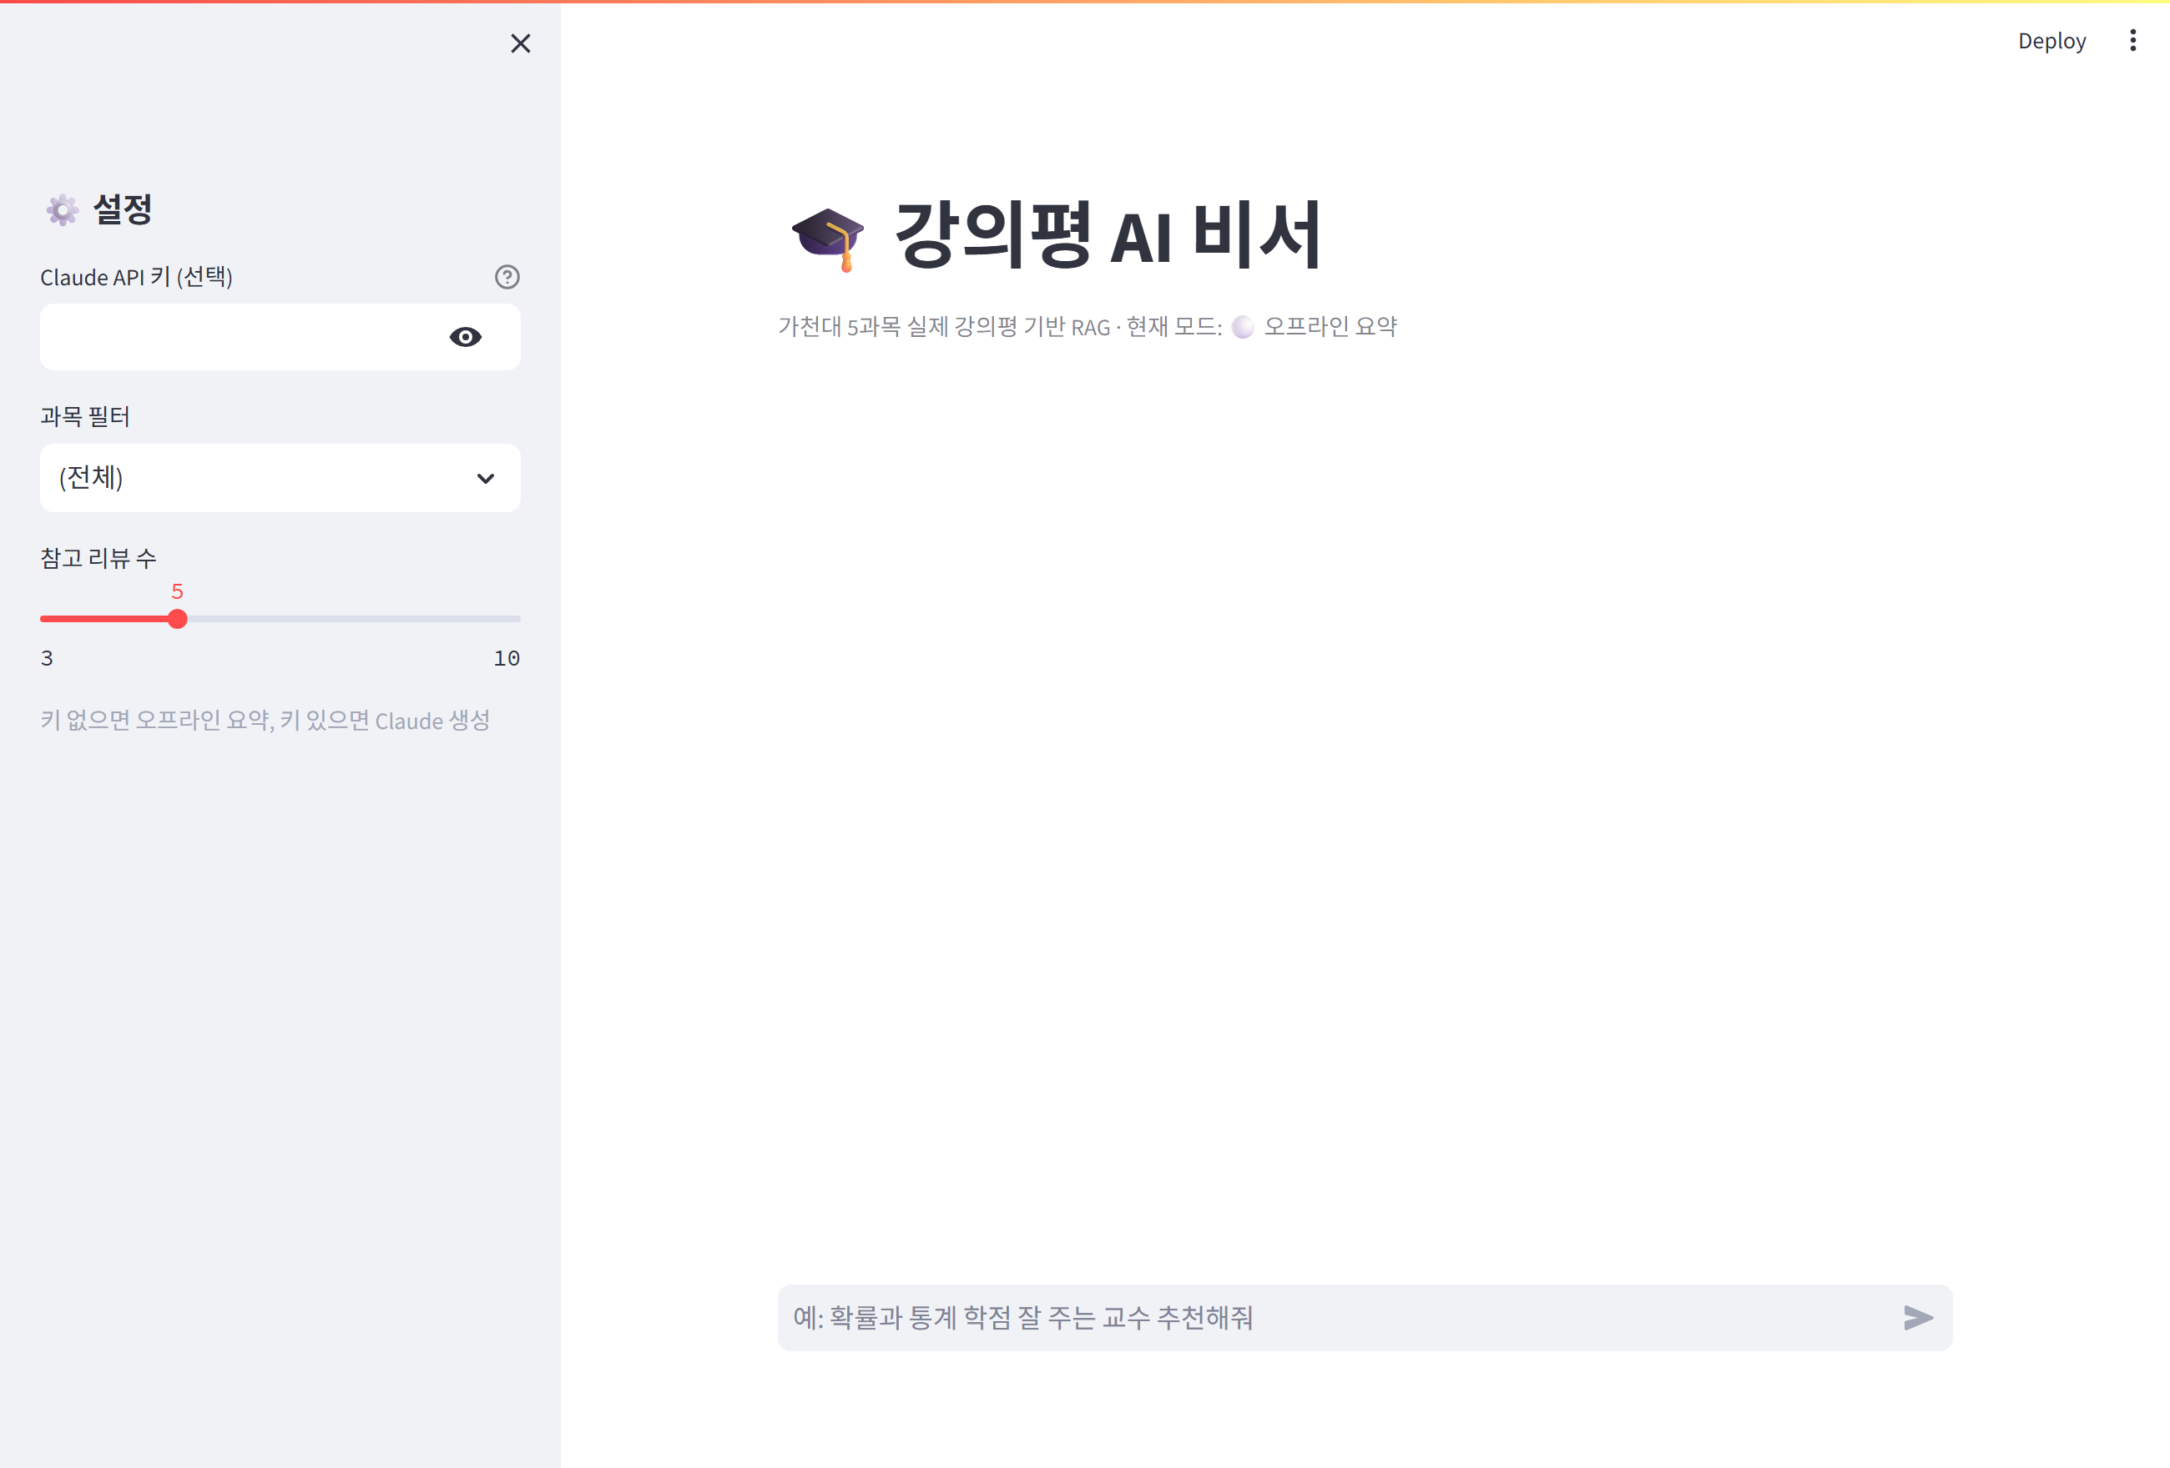
서비스 개요
▪ 자연어 한 줄 질문 → 근거(출처) 포함 답변
▪ 과목 필터 · 참고 리뷰 수 조절 · 출처 펼쳐보기
▪ API 키 없이도 동작(오프라인 요약)
▪ 키 넣으면 Claude로 자연어 답변 업그레이드
▲ 실제 채팅 웹앱 화면
강의평 RAG AI 비서
4

Slide 5
데이터: 직접 수집한 실제 강의평
▪ 대상: 가천대 5과목
◦ 확률과 통계 · 모바일프로그래밍 · 빅데이터분석개론
◦ 스마트기기시스템 · 블록체인개론
▪ 수집: Playwright 브라우저 자동화 → 강의평 187건
▪ 스키마: 학교·교수·과목·수강학기·평점·리뷰
▪ 정제: 중복 제거, 외국인반/공학인증/영어강의 제외, 과목명 통일
강의평 RAG AI 비서
5

Slide 6
시스템 아키텍처
▪ [크롤러] everytime_crawler.py (Playwright)
◦ → reviews_real.csv (187건)
▪ [인덱싱] 임베딩(LSA) → 벡터 저장소(numpy)
▪ [검색] 질문 임베딩 → 코사인 최근접 top-k + 교수/과목 필터
▪ [생성] Claude API (없으면 규칙기반 오프라인 폴백)
▪ [서비스] Streamlit 채팅 웹앱 (공개 URL)
강의평 RAG AI 비서
6

Slide 7
핵심 기능 (요구사항 3.1~3.4)
▪ 3.1 의미 검색: 글자가 안 겹쳐도 뜻으로 관련 강의평 검색
▪ 3.2 속성 필터: 교수·과목으로 좁혀 정확도 향상
▪ 3.3 출처 표기: (가천대 모바일프로그래밍 26년 1학기 평점 5점 리뷰 참고)
▪ 3.4 환각 방지: 데이터 없는 교수/과목은 솔직히 거부
강의평 RAG AI 비서
7

Slide 8
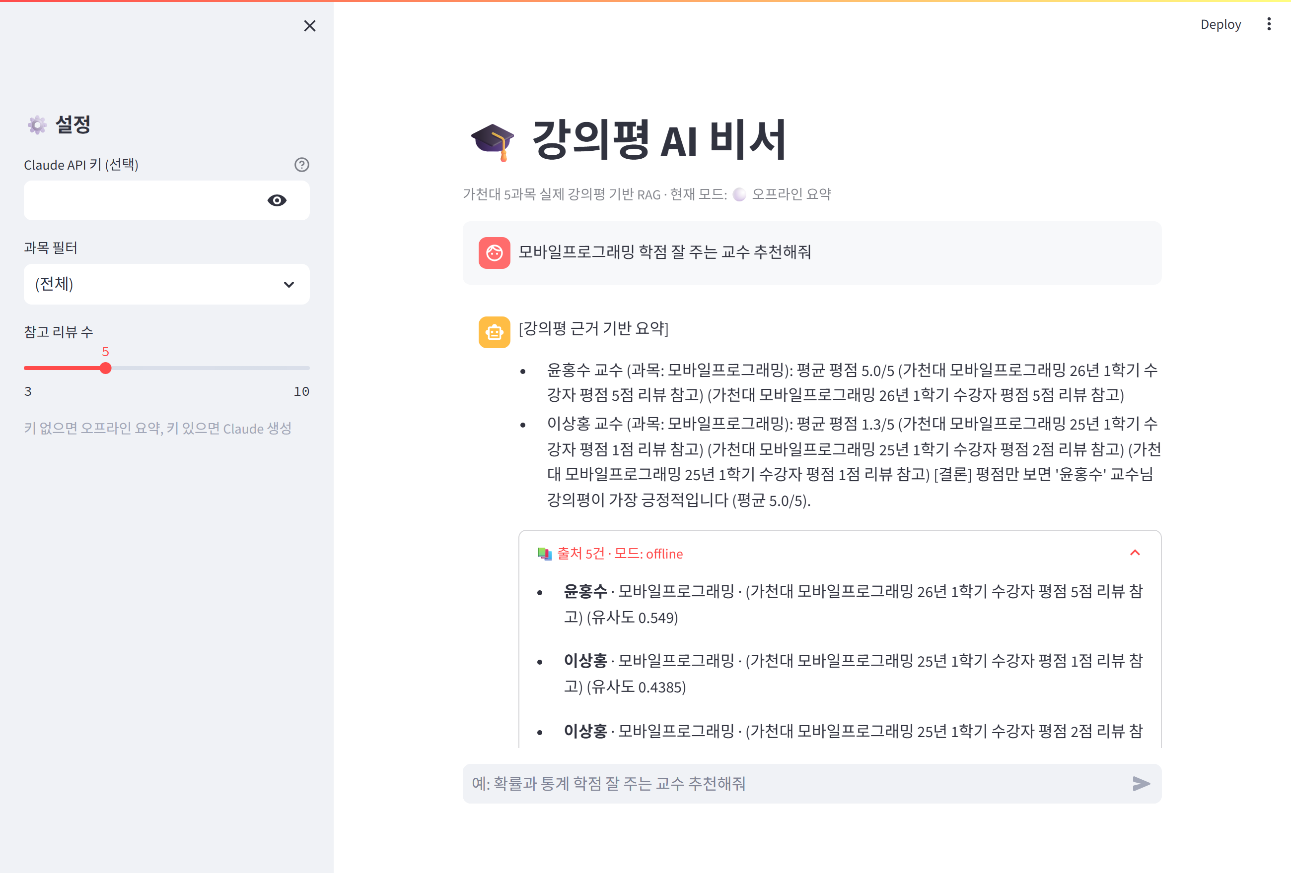
데모 — 질문과 근거 기반 답변
▲ '모바일프로그래밍 학점 잘 주는 교수?' → 교수별 비교 + 출처(학기·평점) 자동 표기
강의평 RAG AI 비서
8

Slide 9
기술 의사결정 · 트러블슈팅
▪ ChromaDB·onnx·torch가 환경에서 네이티브 충돌(세그폴트)
◦ → 순수 numpy 벡터 저장소로 동일 기능 구현(의존성 0)
▪ 에타는 Vue SPA: 요소 렌더 대기 + 강의평 탭 URL 직접 이동
▪ 검색→클릭 방식의 멈춤 → 강의 URL 수집 후 직접 이동으로 해결
▪ 약관·계정 보호: 자동수집 리스크 인지, 최소 요청·지연 적용
강의평 RAG AI 비서
9

Slide 10
답변 생성 · 비용 · 배포
▪ 생성: Claude(기본 Haiku 4.5) / 키 없으면 오프라인 요약
▪ 프롬프트 캐싱으로 반복 입력 토큰 비용 절감
▪ 비용(대략): 질문 1건 ≈ 6원(Haiku) — 하루 수십 질문도 월 수천 원
▪ 배포: Streamlit Cloud 공개 URL, API 키는 Secrets로 안전 관리
강의평 RAG AI 비서
10

Slide 11
기대 효과 & 향후 계획
▪ 수강신청 탐색 시간 대폭 단축, 목표(학점/과제) 맞춤 수강
▪ 근거(출처) 기반이라 신뢰도 높고 환각 없음
▪ 확장: 과목 추가 크롤링, 강의계획서(PDF)·시험정보 보강
▪ 캠퍼스 RAG 생태계(족보·장학·학사공지)로 확장 가능
강의평 RAG AI 비서
11

Slide 12
감사합니다
github.com/whtjdgjs12/everytime

